Slide 1
CHÀO MỪNG CÁC CON
ĐẾN VỚI TIẾT HỌC

Slide 2
BÀI 15
CUỐN SÁCH CỦA EM
TIẾT 3
VIẾT: CHỮ HOA G

Slide 3
YÊU CẦU CẦN ĐẠT
1. Viết đúng chữ G cỡ vừa và cỡ nhỏ.
2. Viết đúng câu ứng dụng:
Gần mực thì đen, gần đèn thì sáng.
3. Rèn cho mình tính kiên trì và cẩn thận khi viết.

Slide 4
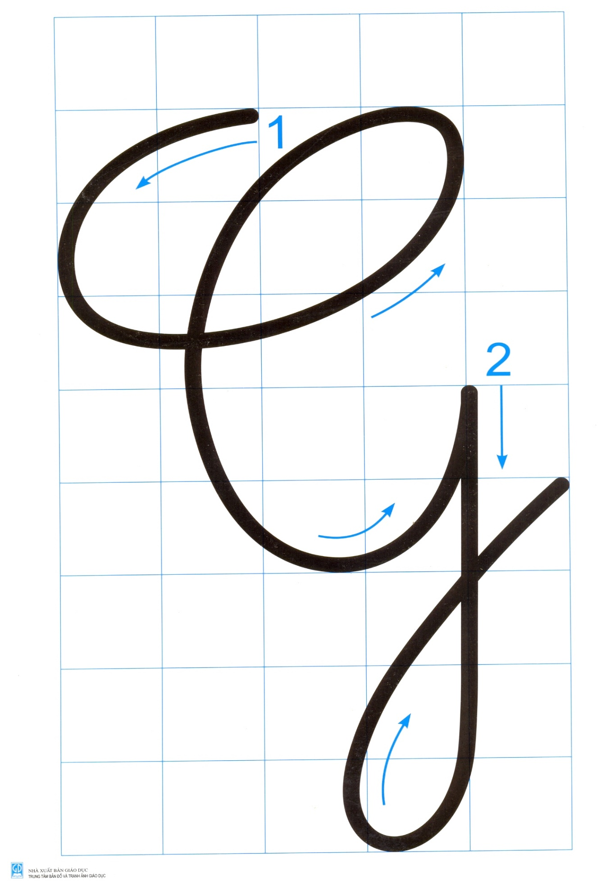
Chữ hoa G gồm 2 phần:
5 ô li
8 ô li (3 ô li dưới đường kẻ đậm)
Nét thắt phối hợp với nét móc gần giống chữ hoa C.
Nét khuyết dưới.

Slide 5
Hướng dẫn viết chữ hoa G

Slide 6
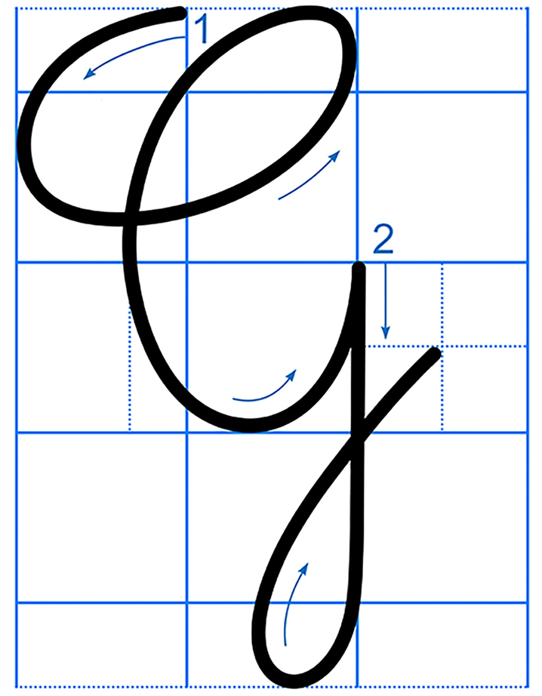
Nêu nhận xét chữ hoa G cỡ vừa và cỡ nhỏ?

Slide 8
Câu ứng dụng

Slide 9
BÀI 15
VIẾT CÂU ỨNG DỤNG
Gần mực thì đen, gần đèn thì sáng.
Em hiểu câu “Gần mực thì đen, gần đèn thì sáng” nói về điều gì?
Notes:
Mực có màu đen, nếu ta tiếp xúc, sử dụng không khéo léo sẽ dễ dàng bị vấy bẩn. Mực tượng trưng cho những cái xấu xa, những điều không tốt đẹp. Còn đèn là vật phát ra ánh sáng soi tỏ mọi vật xung quanh. Đến gần đèn, ta được soi sáng. Đèn tượng trưng cho những cái tốt đẹp, sáng sủa. Từ hai hình ảnh tương phản nhau “mực” và “đèn”, câu tục ngữ nhằm nhắc nhở chúng ta : Nếu giao du với những người xấu ta se tiêm nhiễm thói hư tật xấu; ngược lại nếu ta quan hệ với người tốt ta sẽ được ảnh hưởng

Slide 10
Hai câu thơ trên nói về tình cảm yêu quý của bạn nhỏ với ngôi trường của mình.
Gần mực thì đen, gần đèn thì sáng.
a. Chữ cái nào được viết hoa?
b. Hãy nêu độ cao của các con chữ có trong câu ứng dụng?
c. Cách đặt dấu thanh ở các chữ như thế nào?
d. Khoảng cách giữa các chữ ghi tiếng như thế nào?

Slide 11
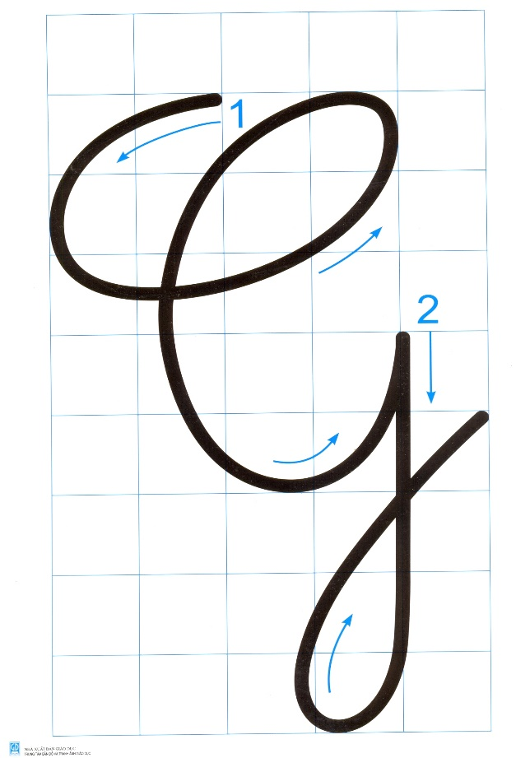
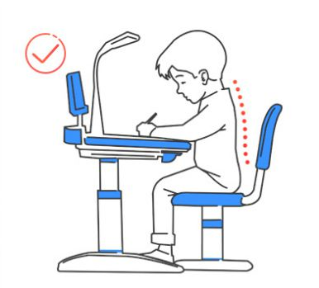
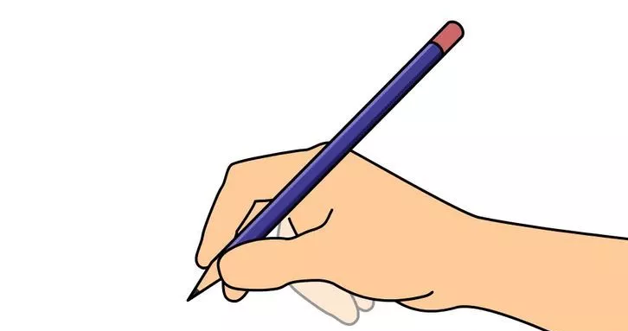
Hai câu thơ trên nói về tình cảm yêu quý của bạn nhỏ với ngôi trường của mình.
Gần mực thì đen, gần đèn thì sáng.

Slide 12
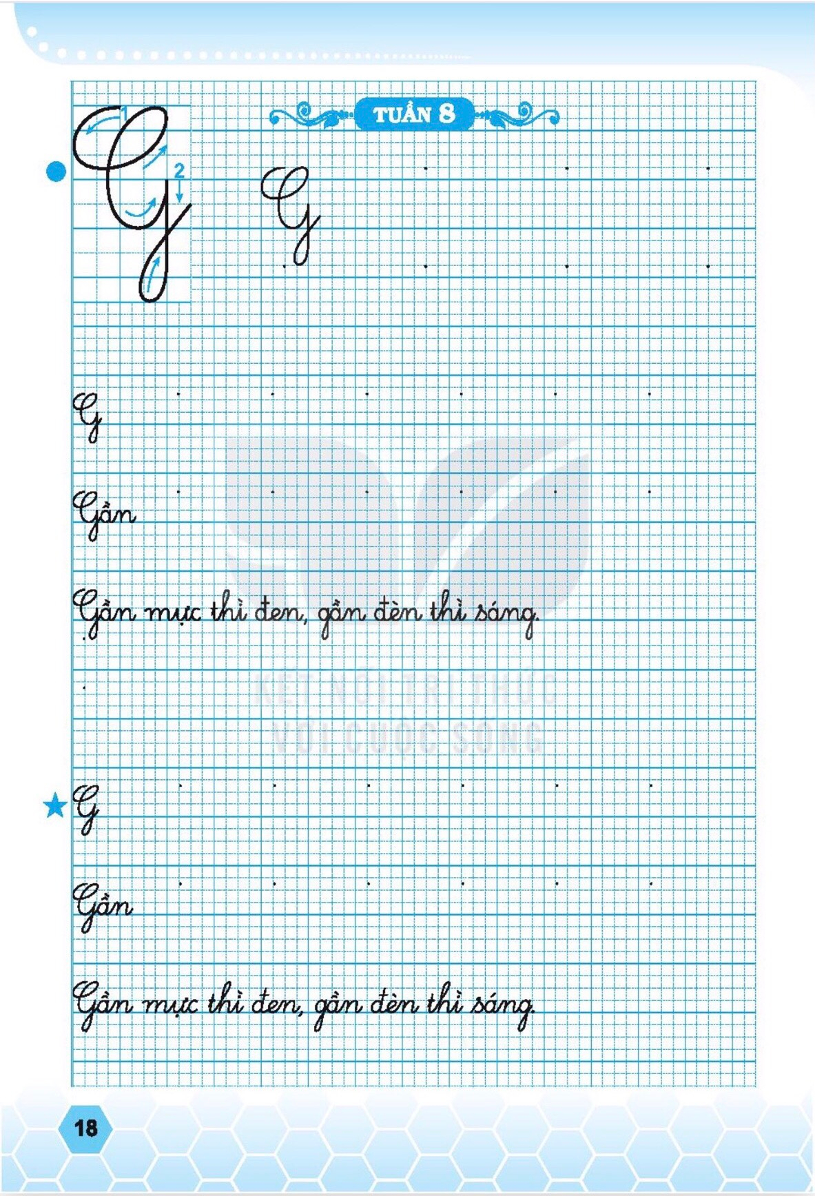
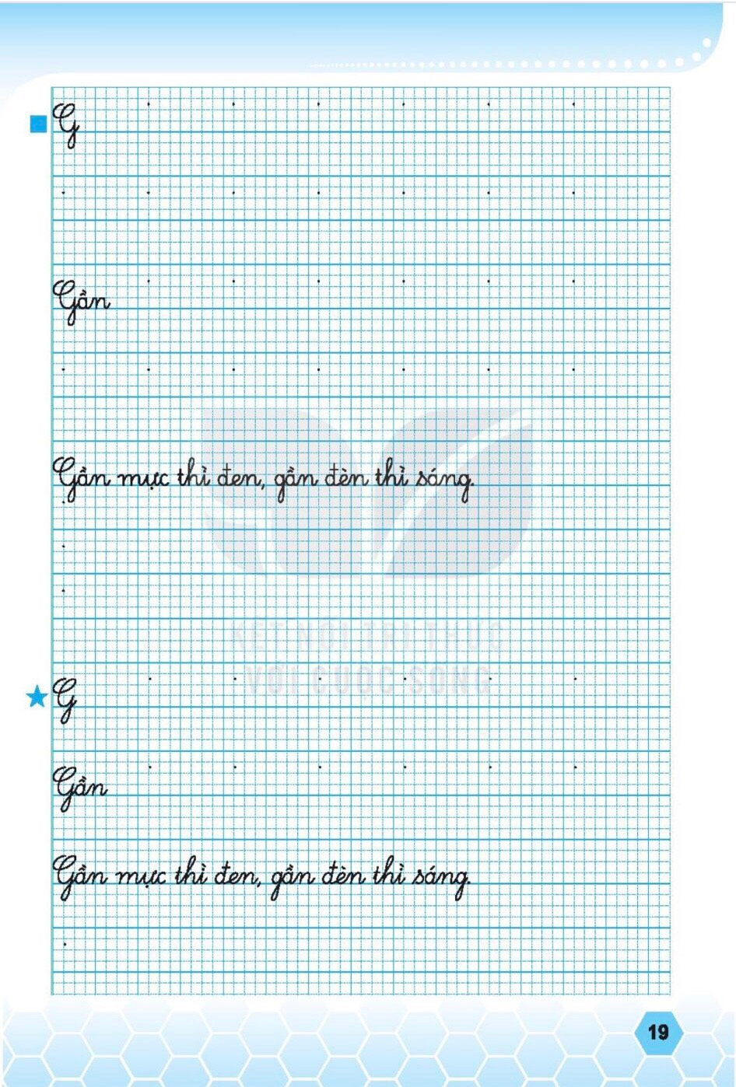
G
G
G
G
G
G
G
G
G
G
G
G
G
G
G
G
G
G
G
G
Gần
Gần
Gần
Gần
Gần
Gần
G
G
G
G
G
G
Gần
Gần
Gần
Gần
Gần
Gần
Gần
Gần
Gần
Gần
Gần
Gần
Gần
Gần mực thì đen, gần đèn thì sáng.
Gần mực thì đen, gần đèn thì sáng.
Gần mực thì đen, gần đèn thì sáng.
Gần mực thì đen, gần đèn thì sáng.
Gần mực thì đen, gần đèn thì sáng.
G
G
G
G
G
G
G
G
G
G
G
G
Gần
Gần
Gần
Gần
Gần
Gần
Gần
Gần
Gần
Gần
Gần
Gần
Gần mực thì đen, gần đèn thì sáng.

Slide 13
YÊU CẦU CẦN ĐẠT
1. Viết đúng chữ G cỡ vừa và cỡ nhỏ.
2. Viết đúng câu ứng dụng:
Gần mực thì đen, gần đèn thì sáng.
3. Rèn cho mình tính kiên trì và cẩn thận khi viết.

Slide 14
CHÀO TẠM BIỆT
CÁC CON!

